Slide 1
FKB CAMPUS · FIRMENKUNDENAKADEMIE · M05
Branchenspezifische Risikosysteme
VERSION
v0.3_KERN
Benedikt Zoller Coaching · FKB Campus · 2026
Trainer-Präsentation

Slide 2
LERNZIELE · M05
Was Sie heute mitnehmen
▸ Branchenspezifische Risikotreiber anhand von Finanzkennzahlen und Marktdaten analysieren und gegenüber gesamtwirtschaftlichen Trends einordnen (Bloom 4)
▸ Das Gesamtrisikoprofil eines KMU durch kritische Gegenüberstellung von Branchencharakteristiken mit unternehmensspezifischen Kennzahlen bewerten (Bloom 5)
▸ Kreditanträge branchenübergreifend vergleichend beurteilen und Chancen wie Risiken transparent kommunizieren (Bloom 5)
▸ Ein individualisiertes Branchenrisiko-Scoring-Modell für die eigene Geschäftsregion entwickeln (Bloom 6)
Benedikt Zoller Coaching · FKB Campus · M05

Slide 3
M05 · INHALT
Theorie-Input: Branchenstruktur und Risikoklassifikation
4.1.1 PORTER'S FIVE FORCES ALS ANALYSEGERÜST
Die fünf Kräfte im Überblick:
1. Bedrohung durch neue Konkurrenten
Wie hoch sind Markteintrittsbarrieren? (Kapitalintensität, Skalenerfordernisse, Markenzugang)
▸ Kreditrelevanz: Hohe Markteintrittsbarrieren → geringeres Überangebot → stabilere Margen
2. Verhandlungsmacht der Lieferanten
Wie konzentriert ist der Liefermarkt?
▸ Kreditrelevanz: Konzentrierte Lieferanten → Rohstoffpreisrisiko → Margenvolatilität
3. Verhandlungsmacht der Abnehmer
Wie konzentriert ist der Kundenmarkt?
▸ Kreditrelevanz: Wenige Großkunden → Konzentrationsrisiko → erhöhte Insolvenzwahrscheinlichkeit bei Kundenverlust
4. Bedrohung durch Substitute
Benedikt Zoller Coaching · FKB Campus · M05

Slide 4
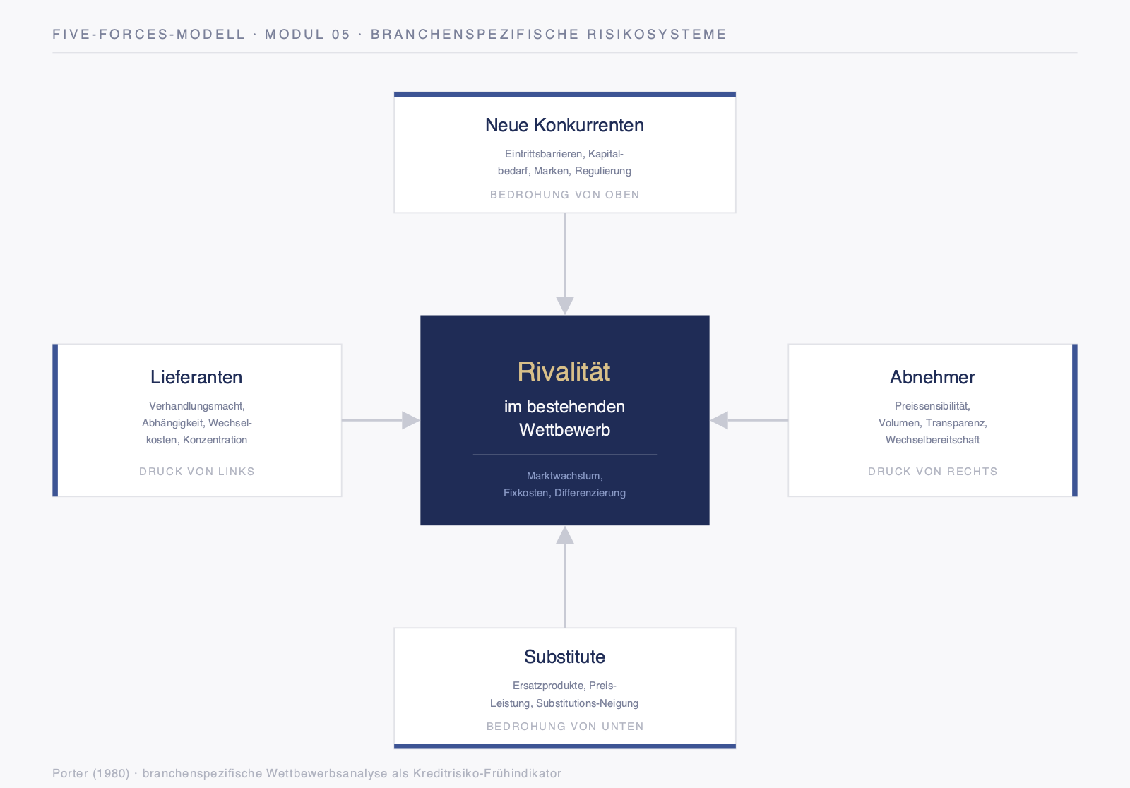
M05 · SCHAUBILD
Five-Forces-Modell nach Porter
Benedikt Zoller Coaching · FKB Campus · M05
Schaubild

Slide 5
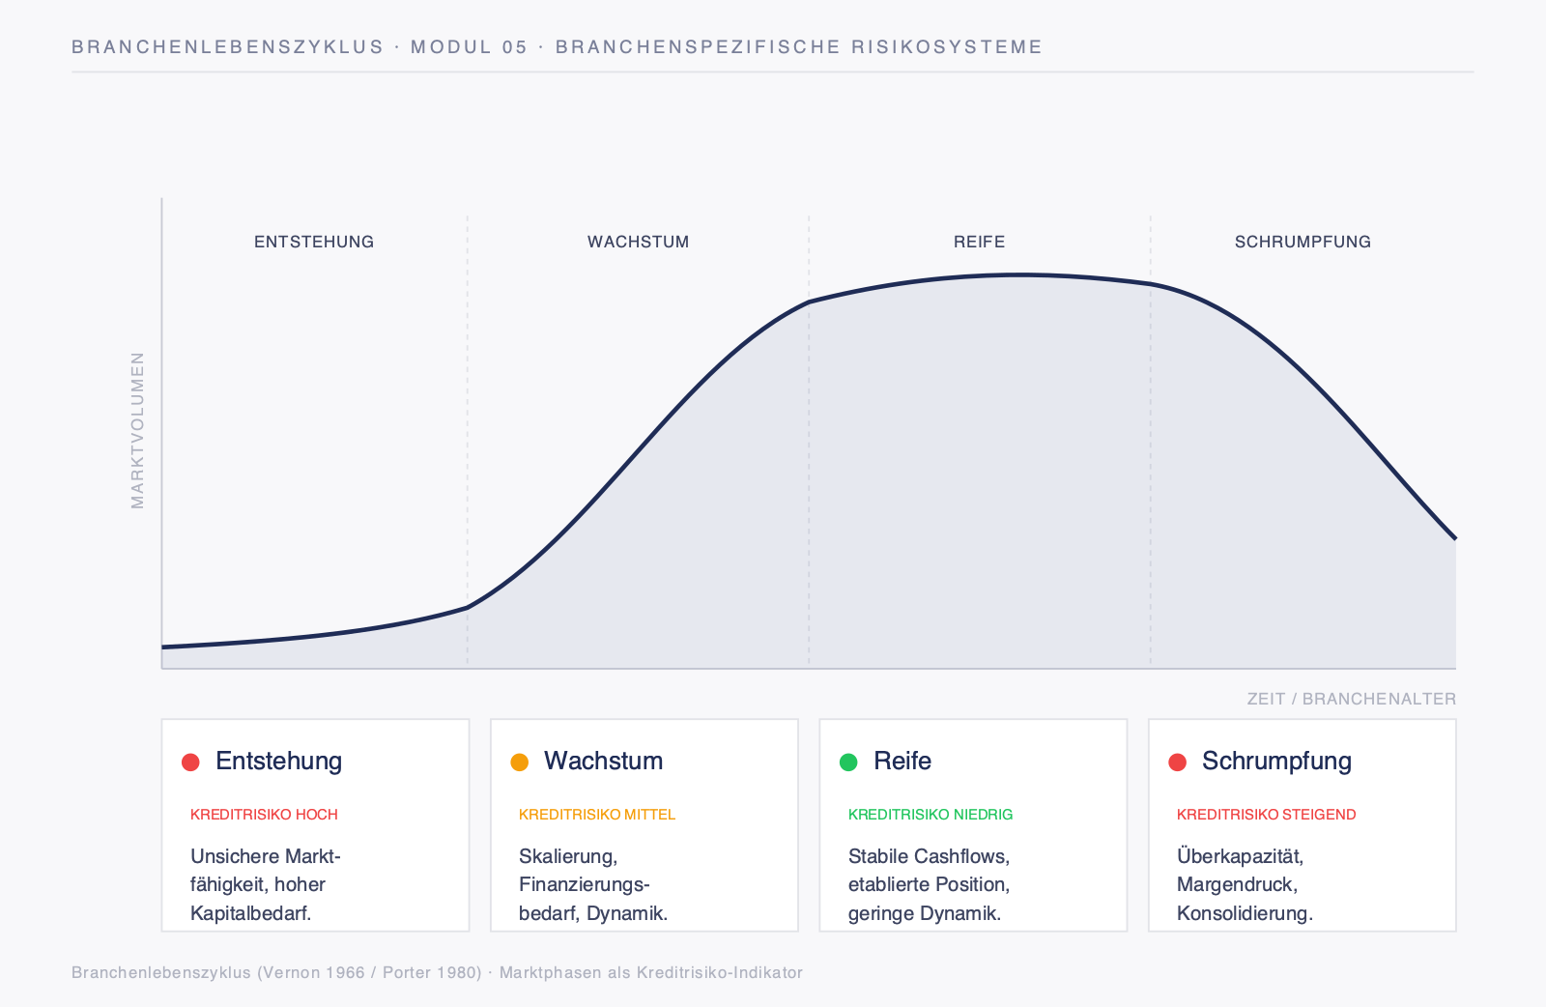
M05 · SCHAUBILD
Branchenlebenszyklus
Benedikt Zoller Coaching · FKB Campus · M05
Schaubild

Slide 6
M05 · INHALT
Theorie-Input: Branchenspezifische Risikoklassen im KMU-Segment
4.2.1 BAUGEWERBE UND BAUTRÄGER
Charakteristika:
▸ Projektgebundenheit: Jedes Objekt ist ein Einzelprojekt mit eigenen Fertigstellungs- und Kostenrisiken
▸ Bauhandwerk: Umsätze 300.000–3 Mio. €, Eigenkapitalquote 10–20 %; Bauträger: Umsätze 1–20 Mio. €, EK-Quote oft 15–30 % (aber volumenabhängig)
▸ Saisonalität: Wintermonate schwächer, Frühjahr/Sommer stärker
Typische Kennzahlen (Benchmark Baugewerbe):
▸ EBIT-Marge: 3–6 % (branchentypisch niedrig wg. Wettbewerbsintensität)
▸ Eigenkapitalquote: 12–18 %
▸ Kapitalumschlag: 0,8–1,2x
▸ Forderungslaufzeit: 45–60 Tage (Rechnungsstellung an Bauherr verzögert)
Quellen: Creditreform Branchenberichte ; BVR-Branchenblätter ; Deutsche Bundesbank Unternehmensabschlussstatistik
Kritische Frühwarnindikatoren:
Benedikt Zoller Coaching · FKB Campus · M05

Slide 7
M05 · INHALT
Theorie-Input: VR-Rating und branchenspezifische Ratingfaktoren
4.3.1 AUFBAU DES VR-RATINGS
Das VR-Rating kombiniert quantitative und qualitative Komponenten:
Quantitativ (ca. 60–70 % Gewicht):
▸ Rentabilitätskennzahlen (EBIT-Marge, Eigenkapitalrentabilität)
▸ Liquiditätskennzahlen (Liquiditätsgrade, Cash-Flow-Relationen)
▸ Verschuldungskennzahlen (Eigenkapitalquote, Verschuldungsgrad, Zinsdeckungsquote)
▸ Trendindikatoren (Entwicklung über 3 Jahre)
Qualitativ (ca. 30–40 % Gewicht):
▸ Unternehmerqualität und Management-Kompetenz
▸ Branchenrisiko (Kerngegenstand dieses Moduls)
▸ Marktposition und Wettbewerbsfähigkeit
▸ Nachfolgeplanung (bei KMU kritisch)
Benedikt Zoller Coaching · FKB Campus · M05

Slide 8
M05 · INHALT
Praxiscase: Bäckerei & Konditorei Hofmann GmbH (Stuttgart, fiktiv)
4.4.1 UNTERNEHMENSPROFIL
4.4.2 FINANZIELLE SITUATION (JAHRESABSCHLUSS 2024, AUSZÜGE)
Bilanzauszug:
Gewinn- und Verlustrechnung 2024:
Kapitalflussrechnung 2024 (vereinfacht):
4.4.3 KREDITANFRAGE
Anlass: Investition in neue Backstube Kempten-Süd (170.000 €) + Filialmodernisierung Sonthofen (80.000 €)
Gesamtkreditbedarf: 250.000 € | Eigenanteil: 30.000 € | Kreditwunsch: 250.000 €
4.4.4 GESPRÄCHSVERLAUF: BRANCHENRISIKOANALYSE (BER = BERATER, GF = GESCHÄFTSFÜHRERIN)
Session 1 – Erstgespräch Branchenrisiko
GF: „Wir konnten die Preise nur um etwa 8–10 % erhöhen, ohne Kunden zu verlieren. Das hat die Marge deutlich gedrückt."
GF: „Nein, wir kaufen zu aktuellen Marktpreisen. Die Lieferanten bieten keine Festpreise an."
Benedikt Zoller Coaching · FKB Campus · M05

Slide 9
M05 · INHALT
Arbeitsblatt: Branchenrisiko-Analyse-Template
ARBEITSBLATT: BRANCHENRISIKO-ANALYSE
Kreditgeber: _______________ | Kundenberater: _______________ | Datum: ___.____.______
Kreditnehmer: _______________ | Kundennummer: _______________
TEIL A – BRANCHENIDENTIFIKATION
TEIL B – PORTER'S FIVE FORCES (1 = sehr gering, 5 = sehr hoch)
TEIL C – KENNZAHLEN IM BRANCHENVERGLEICH
Gesamteinschätzung: ☐ Deutlich besser als Branche ☐ Vergleichbar ☐ Schwächer als Branche
TEIL D – FRÜHWARNINDIKATOREN (☐ nicht relevant | ⚠ Warnung | ✗ kritisch)
Branchenumfeld:
▸ ☐ ⚠ ✗ Brancheninsolvenzquote gestiegen >5 % ggü. Vorjahr
▸ ☐ ⚠ ✗ Branchenumsatz rückläufig >3 % ggü. Vorjahr
▸ ☐ ⚠ ✗ ifo Geschäftsklimaindex Branche <90 Punkte
Benedikt Zoller Coaching · FKB Campus · M05

